Slide 1
Programın Amacı
Bir programlama diliyle yazılım geliştirmesi için gerekli ön bilgiye sahip, ön çalışmaları yapabilen, algoritma ve akış diyagramları geliştirebilen, programlama mantığını kavramış ve problem çözme önsezisine sahip kişiler yetiştirmeyi hedefleyen bir eğitim programıdır.
İstihdam Alanları
Bu eğitimi başarıyla bitirenler; bilgisayar teknik servisi hizmeti veren veya ağ kurulum ve yönetimi, web tasarımı hizmeti, web ortamında çalışan etkileşimli programlar hazırlayan veya masaüstü-mobil yazılımlar geliştiren yazılım şirketleri, ajanslar veya kamu kurum ve kuruluşlarında istihdam edilebilirler.

Slide 2
Ön Koşullar
Bilgisayar kullanımı bilgisine ve analitik düşünce becerisine sahip olan kişiler arasından yazılı sınav ve mülakat ile alım yapılacaktır.
Eğitim Öncesi Gerekli Ön Bilgiler
Bu programdan önce alınması gereken herhangi bir eğitim yoktur.
Ön Sınav Bilgileri
Mülakat ve Sınav
Yeterlilikler
Bilgisayar kullanımı bilgisine ve analitik düşünce becerisine sahip olan kişiler.
Kaynaklar
Eğitim için gerekli doküman ve kaynaklar, ders esnasında katılımcılar ile paylaşılacaktır.

Slide 3
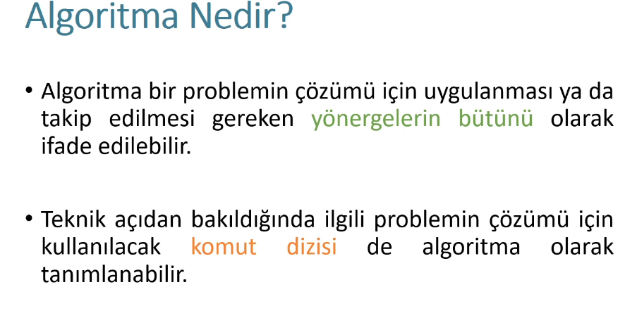
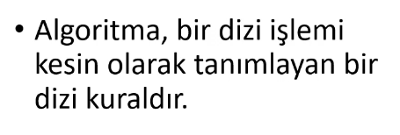

Slide 4
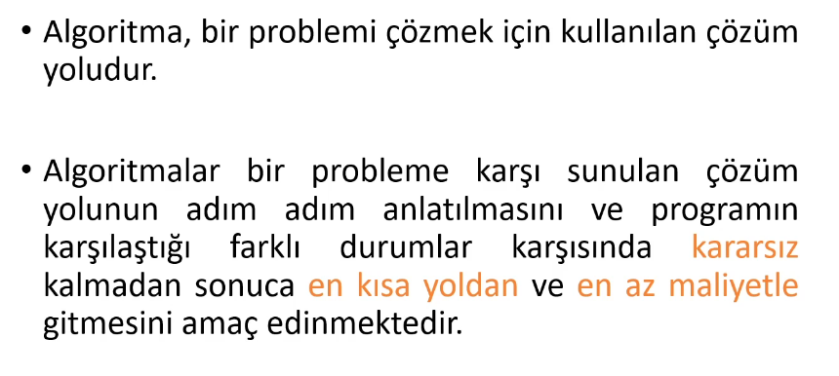

Slide 5
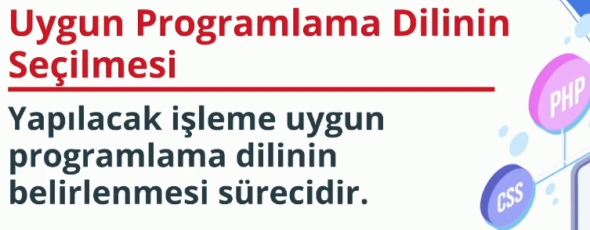

Slide 6
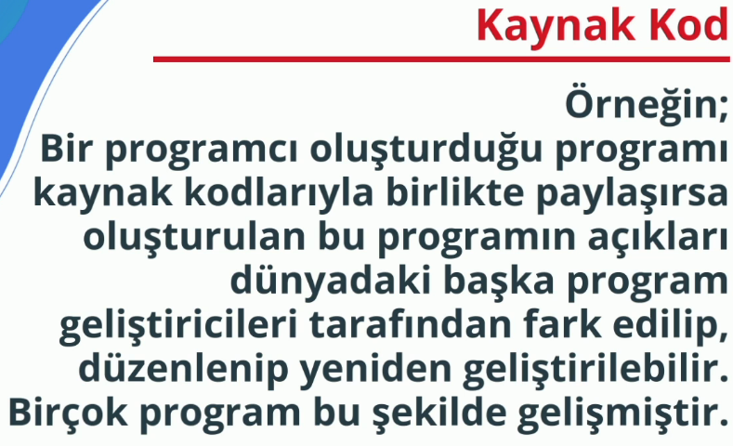

Slide 7
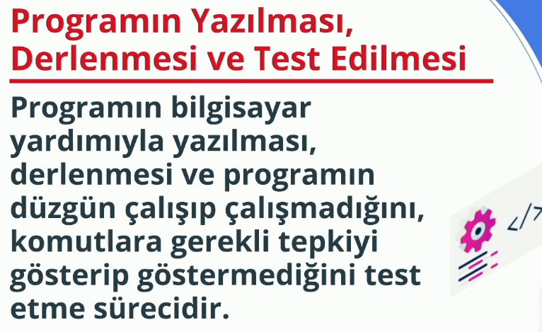

Slide 8
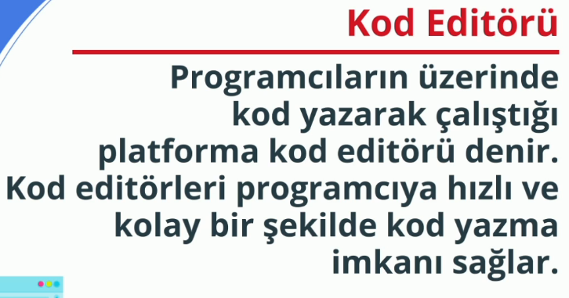

Slide 9
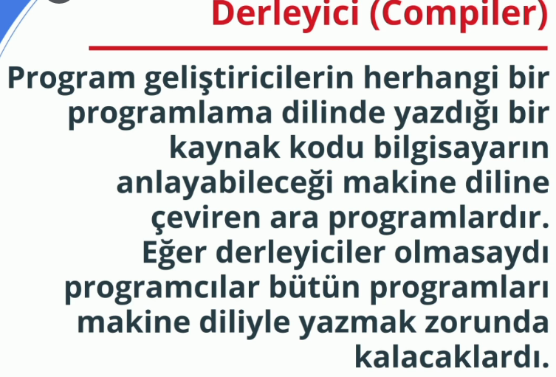

Slide 10
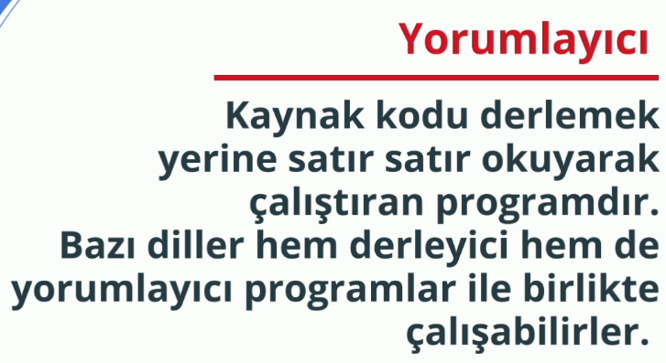
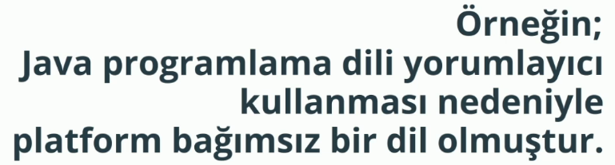

Slide 11
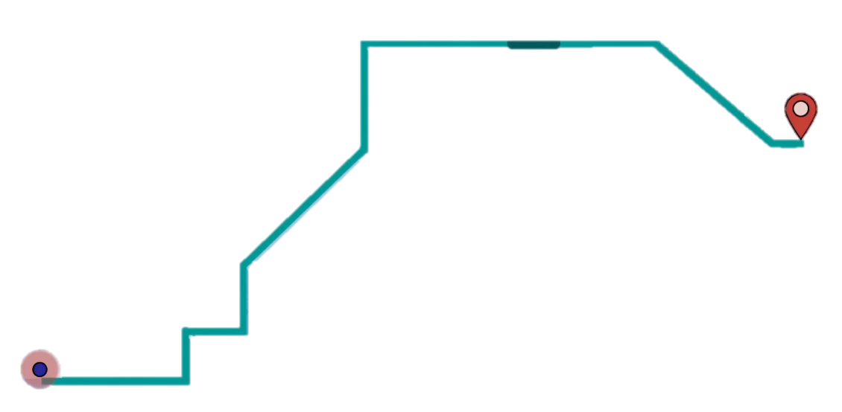
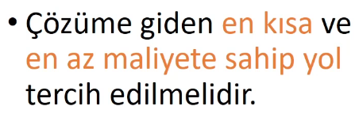

Slide 12
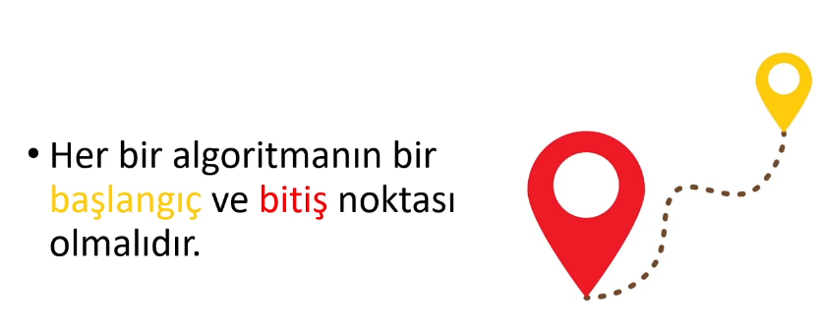
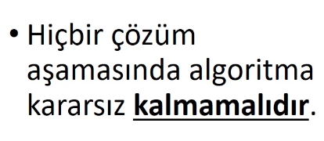

Slide 13
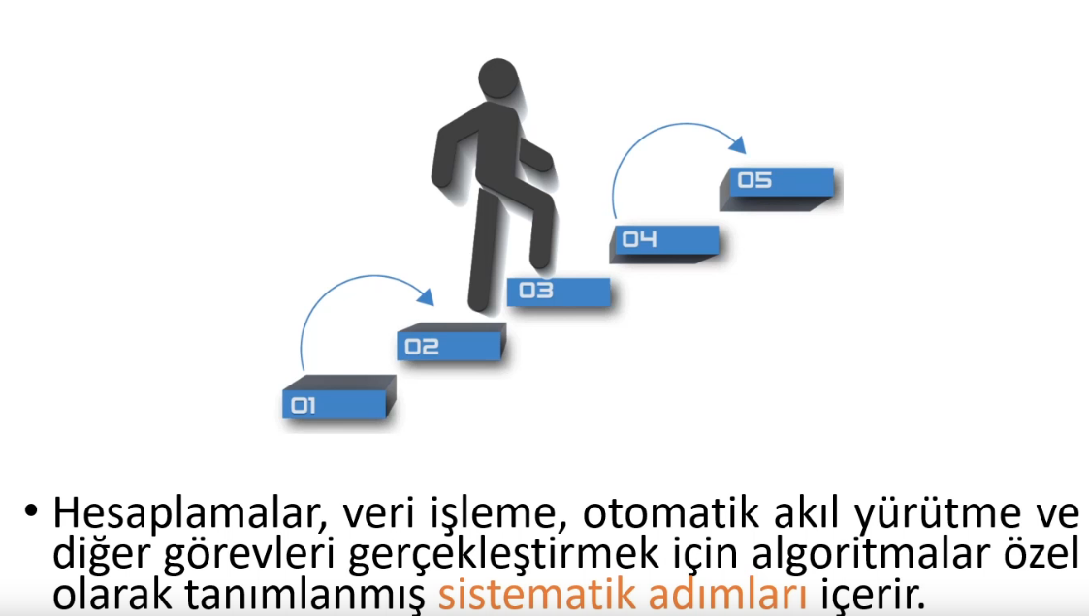

Slide 14
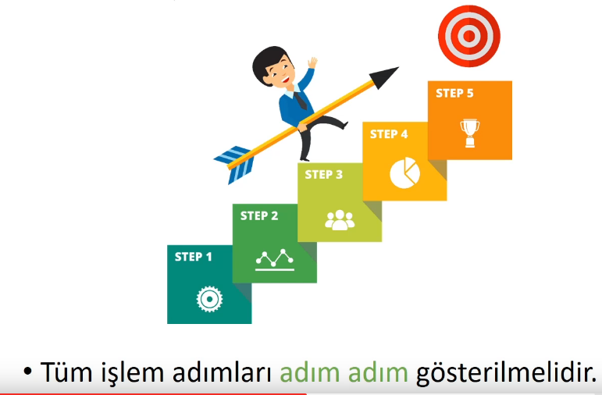

Slide 15
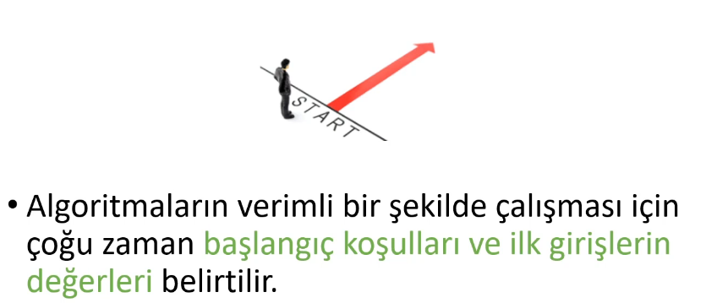

Slide 16
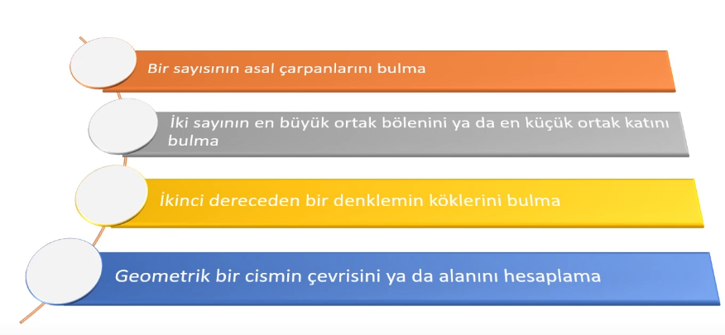

Slide 17
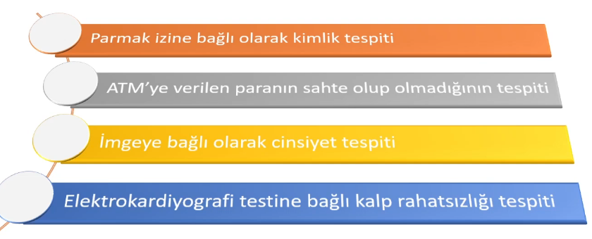

Slide 18
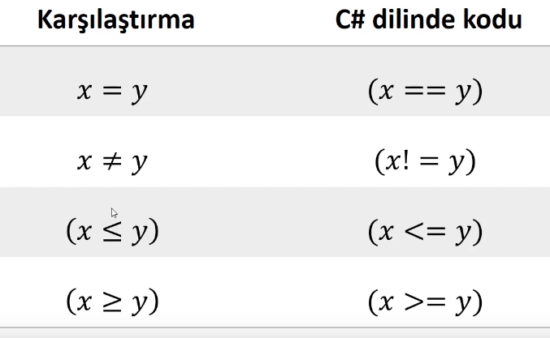
Matematiksel Açıdan Algortima

Slide 19
